Slide 1
Logo/Company
电商网站功能PPT
电商网站功能 PPT
蔡世奇：产品经理，后端开发工程
林恺睿：前端开发工程师，界面设计师
朱焕洋：软件测试设计师，产品经理
顾湘：软件工程师，文档维护
2023.06.30
汇报人：蔡世奇

Slide 2
01
用户注册和登录功能
目录
02
商品浏览和搜索功能
03
商品加入购物车和结算功能
04
订单生成和支付功能
05
订单详情页面
06
商品评价系统

Slide 3
01
用户注册和登录功能测试
User registration and login function testing

Slide 4
用户注册
1. 内容主要包括：注册流程测试和注册页面功能测试。 注册流程测试： 检查用户注册页面的可用性和易用性，确保页面布局清晰、逻辑合理。 测试用户注册所需填写的字段是否正确显示，包括用户名、密码、邮箱等。 验证注册表单的输入验证功能，确保用户输入的数据符合要求，并给予相应的提示信息。 测试验证码的正确性和有效性，防止恶意注册。 注册页面功能测试： 检查注册页面的各个链接是否正常跳转。 测试注册页面的社交媒体登录功能，确保用户可以使用第三方账号注册。 测试注册成功后的提示信息是否正常显示，并验证用户是否能够正常登录。 检查注册页面是否有反馈信息显示，如提示用户注册失败的原因，避免用户迷失或困惑。 验证注册页面的性能和稳定性，保证在高并发时注册功能的正常使用。 以上是针对的两个方面的内容，通过测试可确保电商网站的用户注册功能能够正常、稳定地运行，提供良好的用户体验。

Slide 5
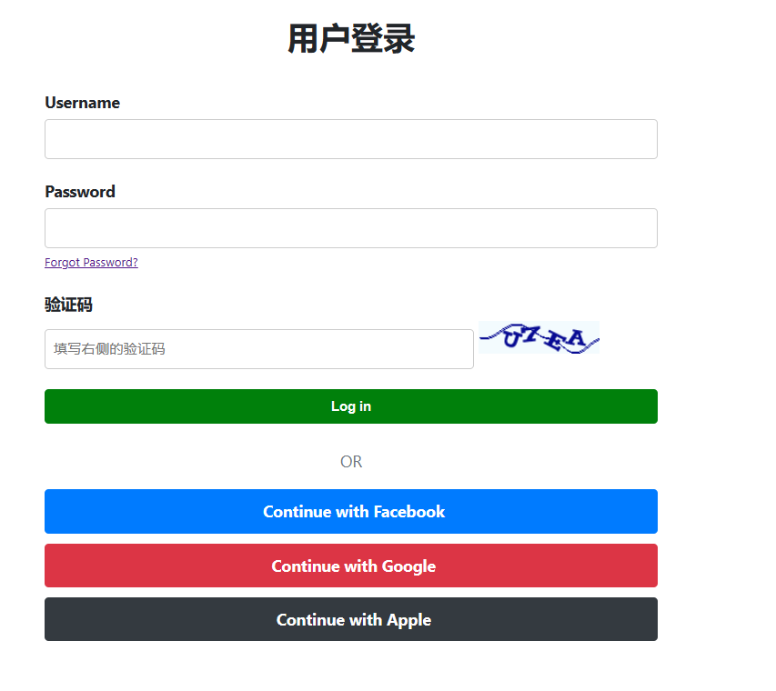
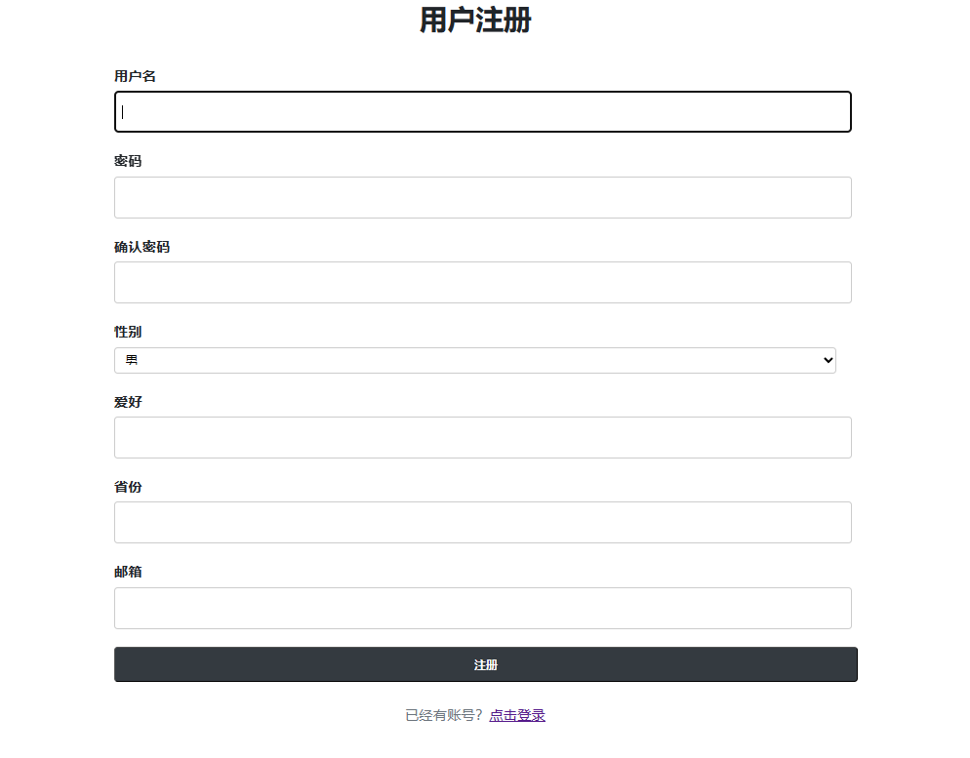
用户注册和登录

Slide 6
02
商品浏览和搜索功能
Product browsing and search function testing

Slide 7
商品分类
1. 界面设计：该部分主要测试电商网站界面的设计是否合理、易用。包括以下测试点： 界面布局：检查界面的布局是否清晰、整齐，各个分类是否能够明确展示和区分，是否易于用户浏览和导航。 分类展示：测试是否按照一定的逻辑进行划分和展示，是否符合用户的购物习惯和需求。例如，测试是否支持多级分类，是否能够方便用户在不同层级的分类之间切换。 搜索功能：测试界面是否提供搜索功能，用户是否能够通过关键词快速定位到所需的。 筛选和排序：测试界面是否提供筛选和排序功能 2. 功能性测试：该部分主要测试电商网站功能的可靠性和准确性。包括以下测试点： 分类链接：测试链接是否有效，点击后是否能够准确地跳转到对应的分类页面，是否存在404错误或其他链接问题。 商品归类：测试商品是否被正确地归类到对应的分类中，是否存在错分类或重复分类的情况。 分类关联：测试之间是否存在合理的关联，例如测试是否能够通过一个分类页面导航到其他相关的分类页面，是否存在与当前分类相关的热门推荐或相关商品的推荐。 更新与同步：测试是否及时更新和同步，例如新增商品后是否能够立即出现在相应分类中，是否能够处理商品下架或修改分类的情况。

Slide 8
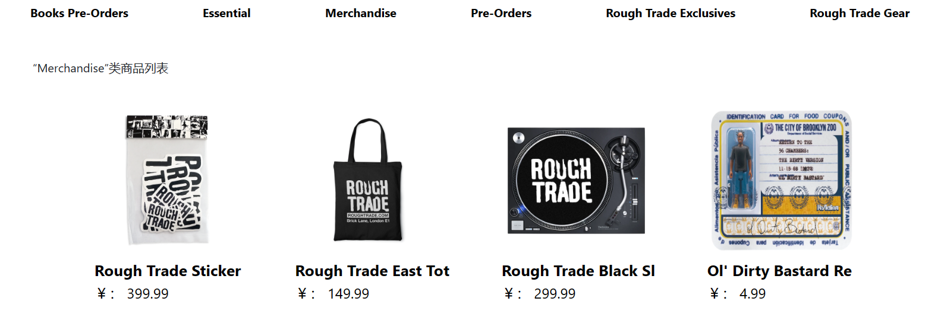
商品分类

Slide 9
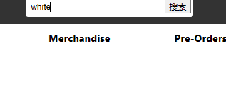
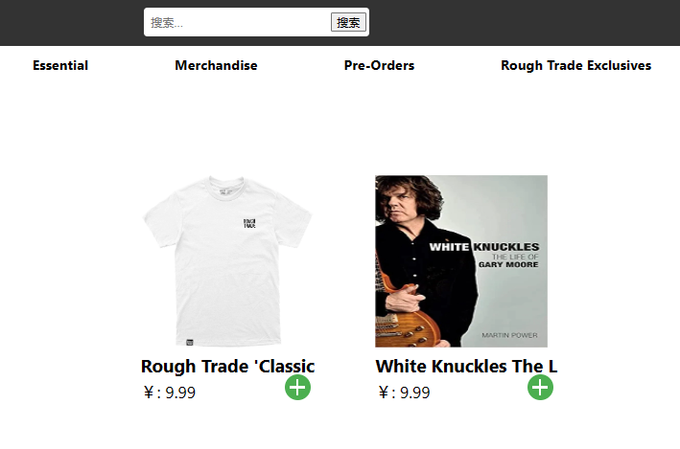
搜索商品功能
的三个方面内容如下： 1. 搜索准确性测试： 检查搜索功能是否能够准确地匹配用户输入的关键词和搜索商品名称。 检查搜索结果是否按照相关性进行排序，以便用户能够方便地找到他们想要的商品。 测试搜索功能对于大小写、拼写错误和语法错误的处理是否准确，并给出合适的建议。 2. 搜索速度和性能测试： 测试搜索功能在不同搜索词和商品数量的情况下的响应时间。 测试搜索功能在高并发情况下的性能表现，确保系统能够处理大量的搜索请求。 检查搜索功能是否能够快速地加载和显示搜索结果页面，并在页面上进行其他操作或过滤选项。 3. 搜索过滤和排序功能测试： 测试搜索功能的过滤选项是否有效，并能按照用户选择的条件准确地筛选商品。 检查搜索结果的排序选项是否正常工作，并能够按照用户选择的排序顺序显示搜索结果。 测试搜索功能在同时应用多个过滤和排序选项时的表现，确保用户能够获得准确和符合期望的搜索结果。 这些测试内容可以帮助确保电商网站的搜索商品功能在准确性、速度和性能、过滤和排序等方面能够正常工作，提升用户体验和购物效果。

Slide 10
03
商品加入购物车和结算功能
Product addition to shopping cart and settlement function testing

Slide 11
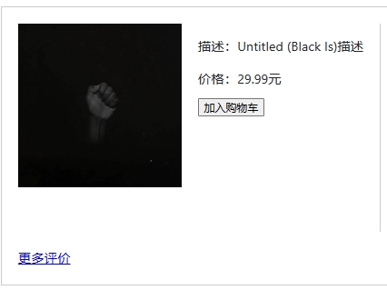
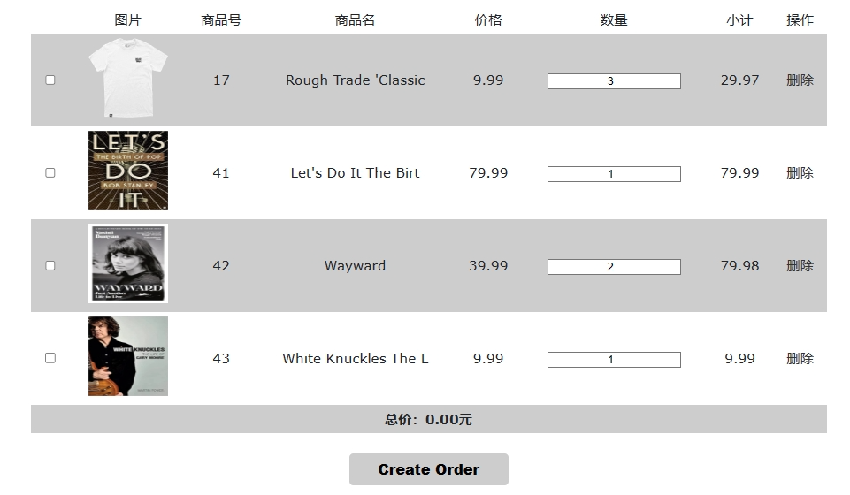

Slide 12
04
订单生成和支付功能
Order generation and payment function testing

Slide 13
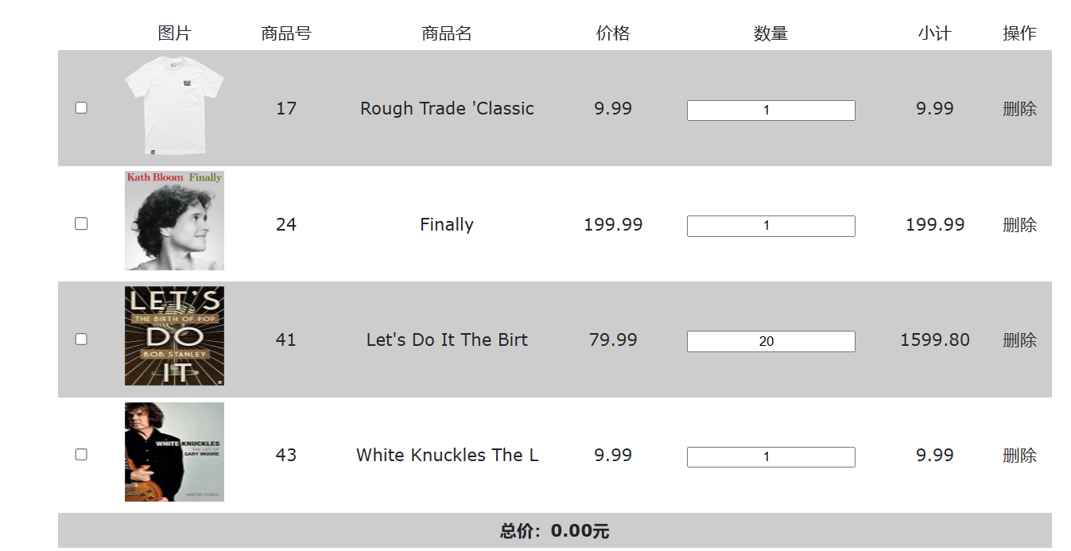
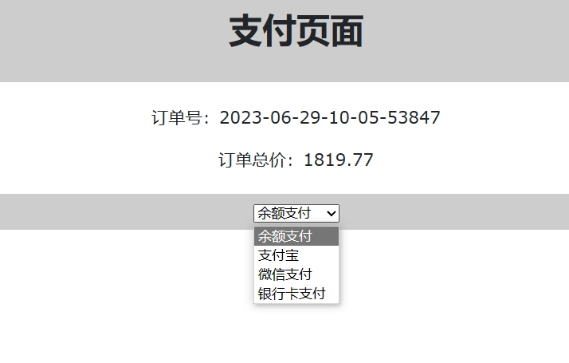
订单生成
Order generation
1. 功能测试内容： 系统接收用户提交的订单信息后，能够正确地生成唯一的订单号，以确保每个订单的唯一性和追踪性。 后，系统能够自动计算订单的总金额，确保金额的准确性，并进行相应的优惠折扣等计算。 2. 订单支付功能测试内容： 测试系统能否正确处理用户选择的支付方式，如在线支付、货到付款等，并且能够正确地将用户支付信息与订单信息进行关联。 测试系统在用户支付成功后，能够及时更新订单状态并发送支付成功的通知给用户，以确保用户能够及时了解订单支付状态。

Slide 14
05
订单详情页面测试
订单详情页面测试

Slide 15
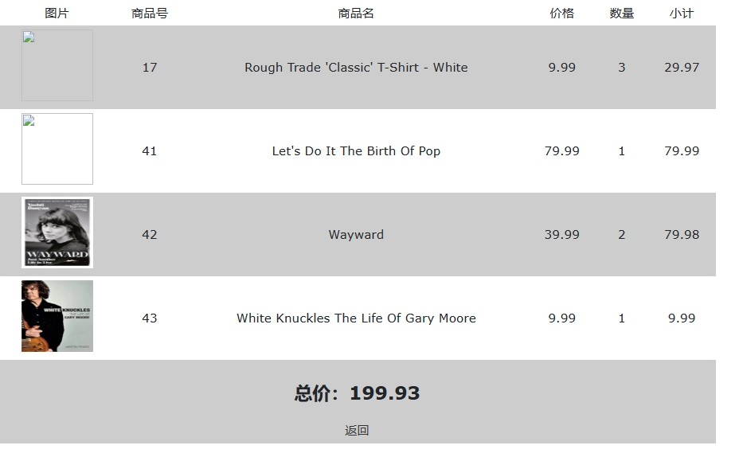
订单信息
交易记录：用户可以查看他们过去的交易记录。这包括订单号、购买时间、商品价格、配送地址等详细信息。用户可以通过交易记录快速了解他们的购买历史，对比商品价格，方便进行个人财务管理和预算规划。

Slide 16
06
商品评价系统测试
Product evaluation system testing

Slide 17
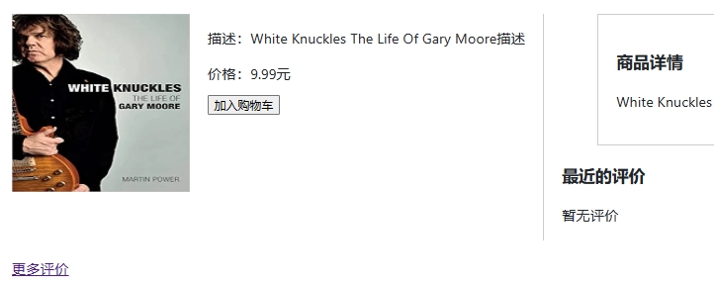
商品评价功能
商品评价是电商网站的重要功能之一，它能够提供给用户一个评价商品品质和购物体验的渠道。为了确保的准确性和可信度，电商网站需要注意以下几个方面： 1. 评价：电商网站应提供多种多种多样的商品评价，并显示最近的三条评论
2. 评价追踪：电商网站应及时追踪评价的动态，对重要的评价进行关注。这样一来，用户可以感受到平台对其评价的重视，同时也能够提高用户的满意度和忠诚度。 通过精心设计和实施，电商网站可以提供更好的用户体验，增加用户对商品和平台的信任度，从而促进电商网站的发展。

Slide 18
电商网站功能测试 PPT
2023.06.29
汇报人：尤小优

